Slide 1



－哀痛詩歌－
CSSA

Slide 2

2.哀痛詩歌
經 文：詩篇十二、十三篇；撒母耳記下十六5～14
目 的：大衛雖處於內憂外患，仍帶著盼望仰望神
拯救。
具體目標：上完本課後，學生能夠
1.隨時向神禱告，尋求從神來的力量。
2.以正面樂觀的態度去面對所遇見的困難。
品格教育：樂觀
CSSA

Slide 3


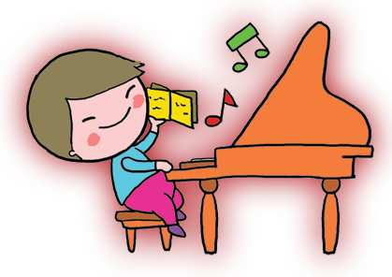

歡欣來敬拜
神就是愛
CSSA

Slide 4
第二課

Slide 5
破冰樂遊戲
相同數字
步驟：
預備幾副撲克牌，每四個相同的數字或字母為一組，如果有20個學生就準備20組。
請撲克牌充分洗好牌後，發給每一位學生4張牌。
當老師說「開始」時，所有學生互換手中的撲克牌，湊齊四張相同數字或字母就獲勝。
CSSA

Slide 6
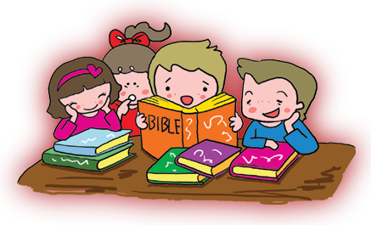
聖經話匣子
哀傷的大衛
CSSA

Slide 7
大衛透過寫詩篇來抒發內心的哀愁與悲苦……
CSSA

Slide 8
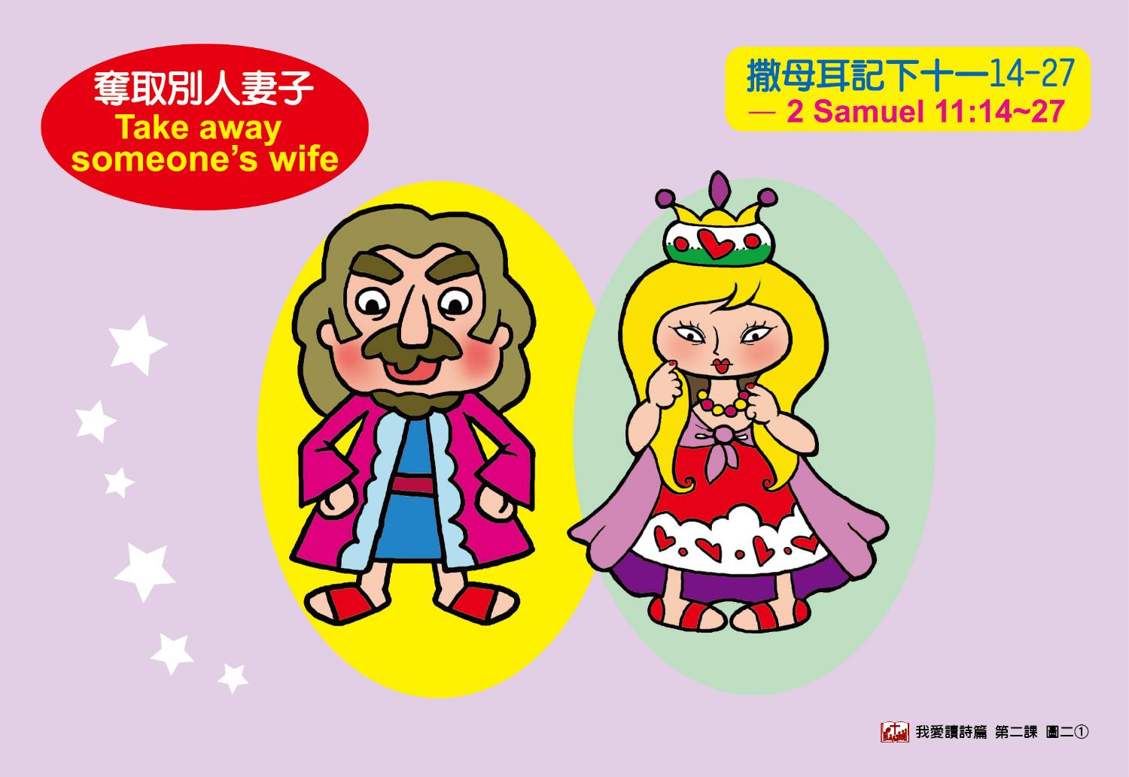
大衛為惡人哀嘆愁苦，也回想過去犯的錯誤……

Slide 9
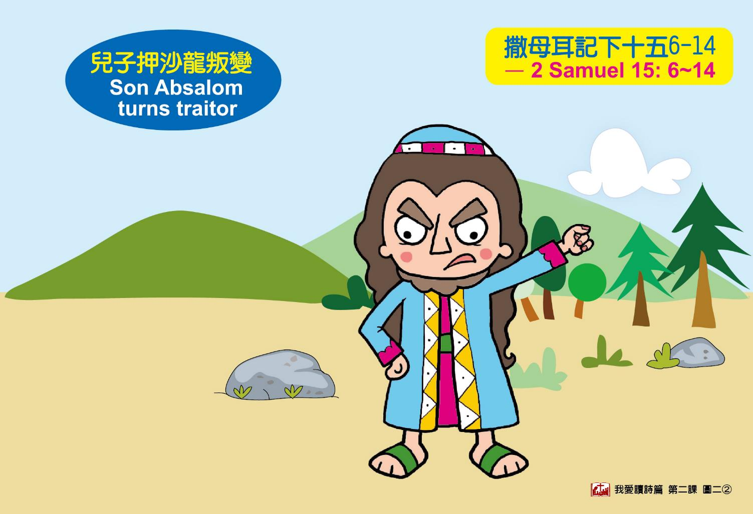
大衛的兒子押沙龍想侵占王位……

Slide 10
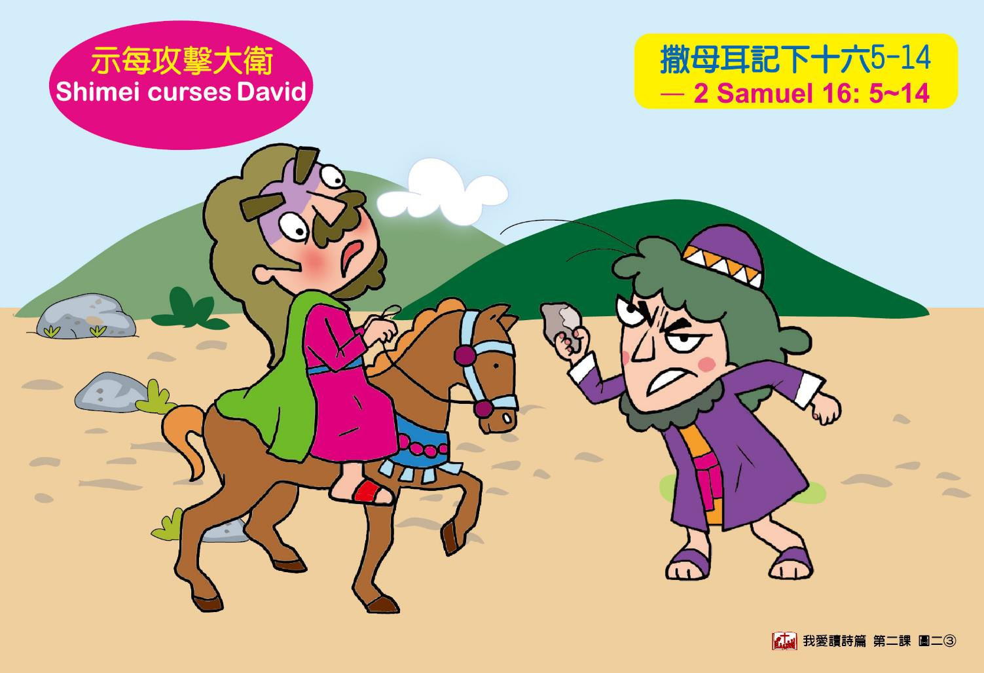
來到巴戶琳的地方時，有一個叫示每的人……

Slide 11
雀躍金句
金句大祕笈
步驟：
將學生分成數組，各排成列。
每組從第一位開始，模仿麻雀站著雙腳一起跳的動作：下巴夾氣球，手臂微張，在手背上各放一個錢幣，背完一次金句後，跳到對面交給第二人，進行接力。
路線不要太長，讓每一個人能快一點輪到。氣球、錢幣若掉落地上，可原地撿起，繼續前進，先輪完者為優勝隊伍。
CSSA

Slide 12


Slide 13
版權聲明
此教材僅供兒童主日學使用，
未經許可，請勿轉載或翻印。
CSSA

